Slide 1

Проект ко Дню Матери
«Ах, какая мама!»

Slide 2
Цель проекта: Познакомить детей с праздником «День Матери», формировать представления у воспитанников о культуре и традициях семейных взаимоотношений. Воспитывать чуткое, доброе, заботливое отношения и любовь к своей маме. Воспитывать умение ценить мамину заботу.
Задачи проекта:
Сформировать представление детей о роли мамы в их жизни, через раскрытие образа матери в поэзии, музыке, художественной литературе.
Развивать коммуникативные навыки у детей, способствовать развитию речи через выразительное чтение стихов.
Развивать творческие способности детей, через пение, танцы; художественную деятельность – создание поделок (открыток).
Развивать умение выступать перед зрителями.
Способствовать формированию уважительного отношения к своим близким. Воспитывать доброе, заботливое отношение к маме.
Способствовать созданию положительных эмоциональных переживаний детей и родителей от совместных мероприятий.
Развивать социально-профессиональную компетентность и личностный потенциал.
Способствовать углублению детско–родительских отношений, социального партнерства между педагогами и родителями.
Способствовать позитивной мотивации детей, родителей к участию в жизни коллектива, содержательно–полноценному досугу, здоровому образу жизни.
Приобретение опыта сотворчества и взаимодействия в коллективной деятельности детей и взрослых.
Тип проекта: познавательно-творческий, краткосрочный (1 неделя).

Slide 3
Актуальность: Мама – это самый главный человек для ребенка. Но в последнее время всё чаще прослеживается преобладание у современных детей потребительского отношения к маме, а не духовного. Поэтому необходимо воспитывать у ребенка любовь к маме, семье с первых лет жизни. Ребенок должен понимать, что всё хорошее начинается с родного дома и мамы. Развитие отношений между ребенком дошкольного возраста и матерью имеет очень большое значение для развития личности ребенка. И конечно вряд ли найдется в мире человек, который бы не любил свою маму и не хотел бы её порадовать. Поэтому такой праздник, как «День Матери» очень важен и нужен.
Участники: группа детей (3-4 года, родители, воспитатель, музыкальный руководитель.

Slide 4
Этапы реализации проекта:
1 этап: подготовительный
Воспитатель:
информирует родителей о целях и задачах проекта, дает рекомендации родителям по участию в проекте;
беседует с детьми о празднике (День матери). Направляет ход беседы к обсуждению вопроса о том, как и чем можно порадовать свою маму;
читает и анализирует познавательную и художественную литературу о маме;
подбирает сюжетные картинки и иллюстрации о мамах и детях и рассматривают их;
консультируется с муз. руководителем (песенный, танцевальный репертуар.
Дети:
обсуждают важность мам для каждого человека, беседуют о том, какие у детей мамы, необходимости о них заботиться и помогать им;
беседуют о празднике, предлагают варианты поздравления мам (песня, танец, рисунок, открытка);
Родители:
знакомятся с целями, задачами проекта, включаются в его реализацию.

Slide 5
Этапы реализации проекта:
2 этап: основной
Воспитатель:
консультирует, направляет родителей на участие в проекте в итоговом мероприятии;
изготавливает вместе с детьми поздравление детей для мам (открытки для мамы) ;
оказывает помощь детям в оформлении подарков для мам
(изготовление открыток «Открытка для любимой мамочки» );
подготавливает стенд «Поздравление для мамы»;
разучивает с детьми танец и стихи для итогового мероприятия;
Дети:
разучивают танец к празднику, стихи;
изготавливают подарок маме «Открытка для любимой мамочки» (аппликация на фото);
Родители:
помогают воспитателю и детям подготовится к концерту посвящённому «Дню Матери» (для девочек костюмы бантики и для танца, атрибуты к стихотворениям, костюмы для артистов).

Slide 6
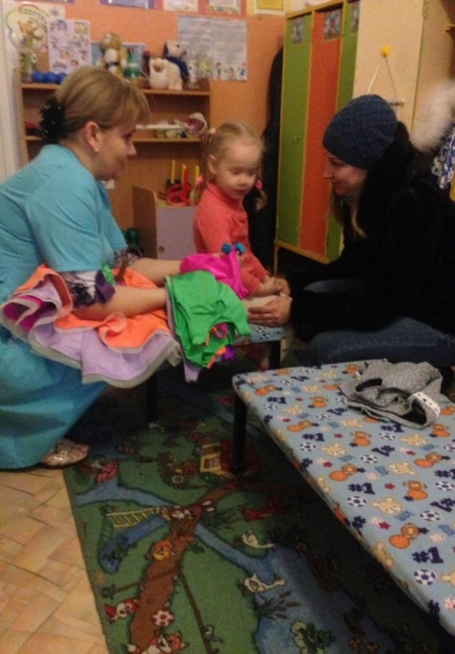
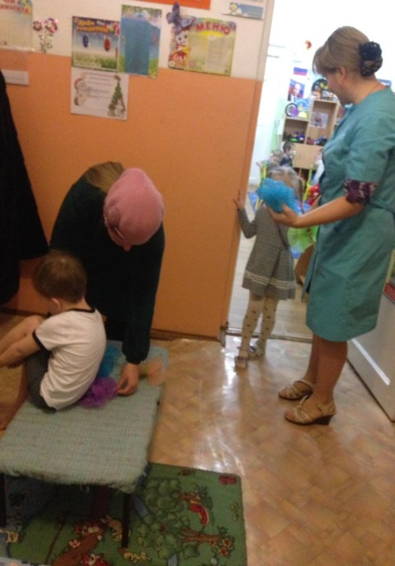
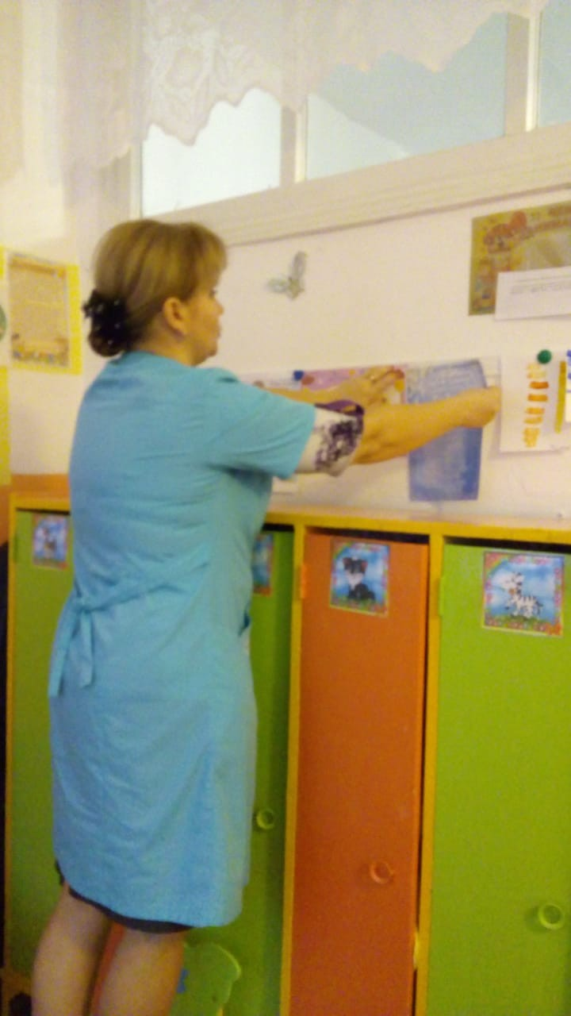
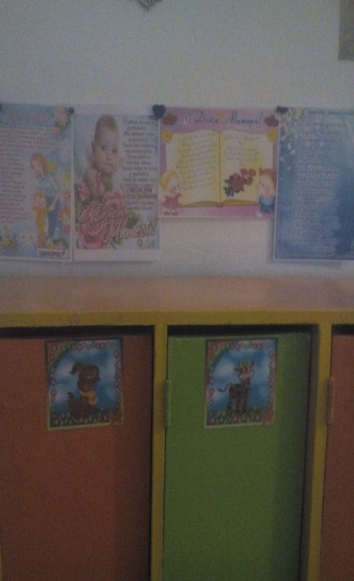
Этапы реализации проекта:
Помощь в приготовлении костюмов к концерту
Приготовление стенда для поздравления «Ко дню Матери»

Slide 7
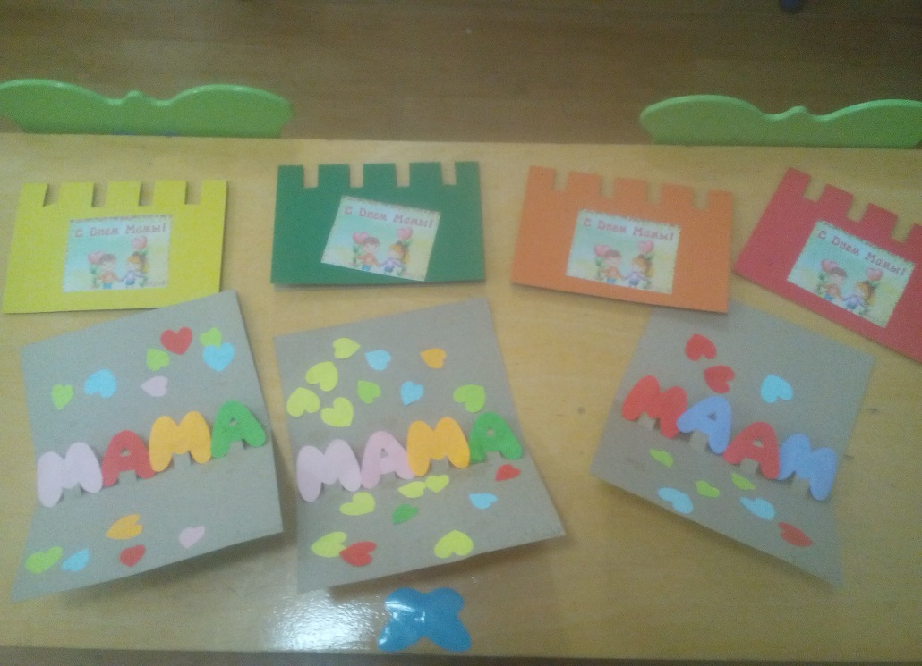
Этапы реализации проекта:
Открытки для мам

Slide 8
Этапы реализации проекта:
3 этап: итоговый
Воспитатель:
украшает зал;
помогает музыкальному руководителю в проведении поздравительной части праздника «Мамин день».
Дети:
выступают с поздравлением на празднике;
дарят мамам свои поздравительные открытки.
Родители:
активно участвуют в совместном празднике «Мамин день».

Slide 9
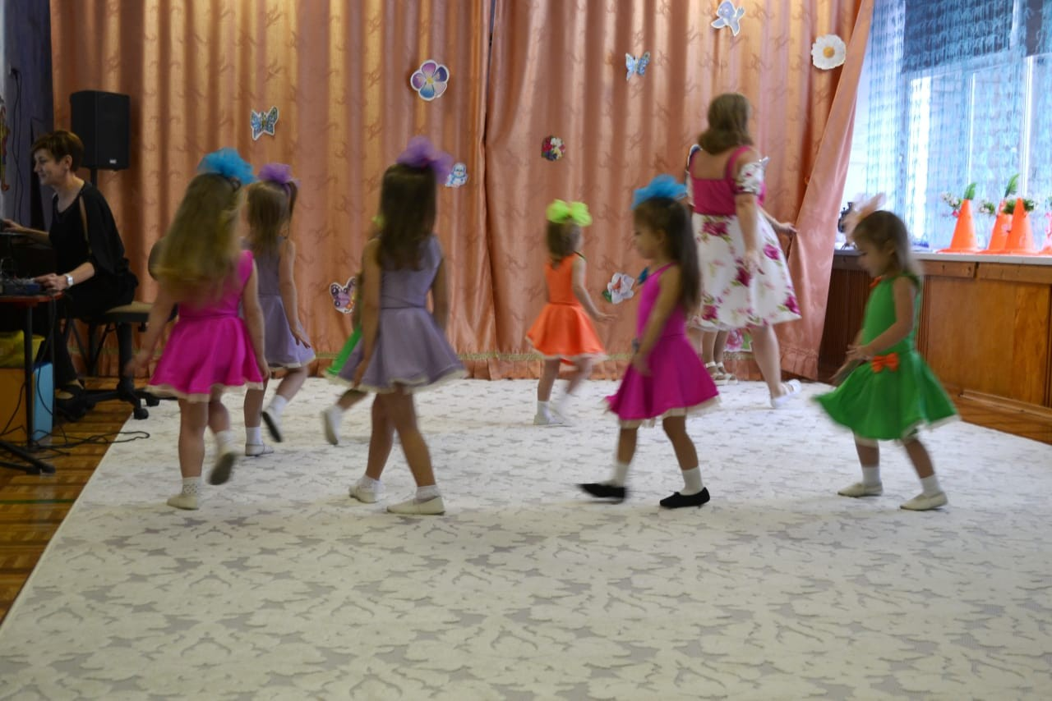
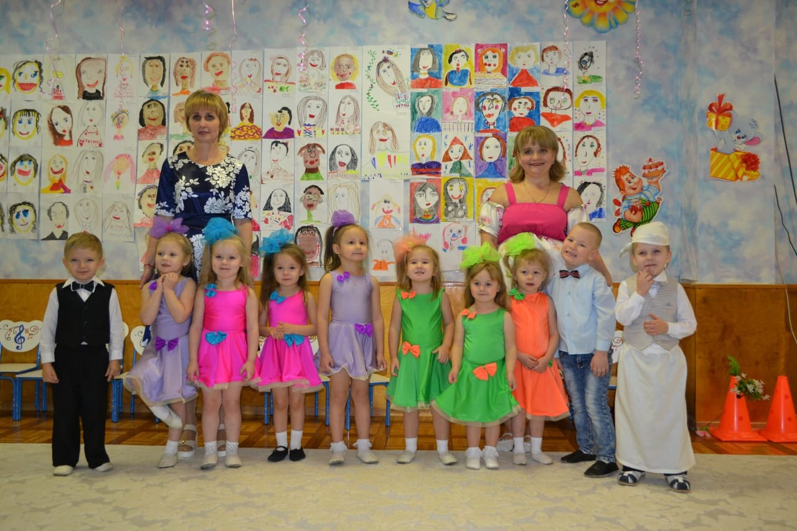
Этапы реализации проекта:
Концерт посвящённый «Дню Матери»

